Slide 1
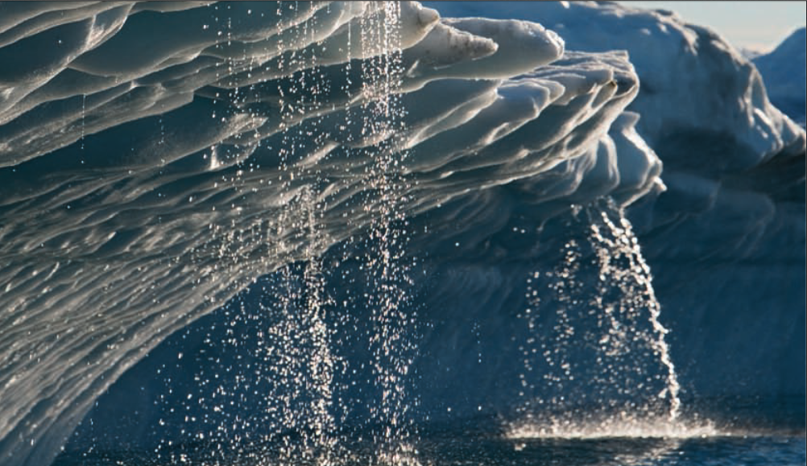
Рамочная конвенция Организации Объединённых Наций об изменении климата
Промышленные процессы и использование продуктов (ППИП)

Slide 2
Предисловие, Авторское право и Отказ от ответственности
Эти презентационные материалы призваны разъяснить содержание Руководящих принципов МГЭИК от 2006 г.:
основаны на презентациях (за исключением презентации по ОК / КК), представленных Группой технической поддержки Целевой группы по национальным кадастрам парниковых газов Межправительственной группы экспертов по изменению климата (ГТП ЦГИ МГЭИК) в рамках Африканского регионального семинара по созданию устойчивых национальных систем по управлению кадастрами парниковых газов и использованию Руководящих принципов МГЭИК от 2006 года для национальных кадастров парниковых газов (Свакопмунд, Намибия, 24-28 апреля 2017 г.)
не было объектом официального процесса обзора со стороны МГЭИК http://www.ipcc.ch/pdf/ipcc-principles/ipcc-principles-appendix-a-final.pdf; и
будут обновляться время от времени.
Консультативная группа экспертов (КГЭ)
2
Учебные материалы для национальных инвентаризаций парниковых газов

Slide 3
Предисловие, Авторское право и Отказ от ответственности
Если вы желаете использовать эти материалы для презентации тем или иным образом (например, использовать некоторые или все эти слайды в своей презентации в ходе какого-нибудь семинаре), просьба, сообщить об этом ГТП ЦГИ посредством http://www.ipcc-nggip.iges.or.jp/mail. Также ознакомьтесь с примечаниями, размещенными на следующих сайтах.
Авторское право: http://www.ipcc.ch/home_copyright.shtml
Отказ от ответственности: http://www.ipcc.ch/home_disclaimer.shtml
КГЭ признает вклад ГТП ЦГИ МГЭИК и выражает им свою признательность.
Консультативная группа экспертов (КГЭ)
3
Учебные материалы для национальных инвентаризаций парниковых газов

Slide 4
Содержание презентации
Важность ППИП
Что представляет собой сектор ППИП?
Категории ППИП:
2A: Выбросы от производства минеральных материалов
2B: Выбросы химической промышленности
2C: Выбросы металлургической промышленности
2D: Использование растворителей и неэнергетических продуктов из топлива
2E: Выбросы электронной промышленности
2F: Выбросы фторированных заменителей озоноразрушающих веществ
2G: Производство и использование других продуктов (Электрическое уравнение, Военные приборы, Медицинские приборы)
4. Данные о деятельности ППИП
5. Заключение
Консультативная группа экспертов (КГЭ)
4
Учебные материалы для национальных инвентаризаций парниковых газов

Slide 5
Значение для Сторон, не включенных в Приложение I
Сектор ППИП считается менее значимым в сравнении с энергетикой и СХЛХДВЗ
Ситуация варьируется от страны к стране
Источники ППИП могут стать значительными в будущем по мере роста экономики и отраслей развивающихся стран.
Включение оценок фторированных парниковых газов может внести существенный вклад в выбросы ППИП и повлиять на общие оценки
Оценка выбросов ППИП важна для поиска возможностей с целью сокращения затрат на снижение выбросов парниковых газов.
5

Slide 6
Сектор ППИП
ППИП - выбросы ПГ :
1. Промышленные процессы
2. Использование парниковых газов в составе продуктов
1. Промышленные процессы химической или физической переработки материалов являются основными источниками выбросов ПГ:
- Химическая переработка: NH₃ + O2 = 0.5 N₂O↑ + 1.5 H₂O (производство азотной кислоты)
- Физические переработка: CaCO₃ + (тепло) = CaO + CO₂↑
2. Использование парниковых газов в составе продуктов - ПГ часто входят в состав таких продуктов, как холодильники, пены и аэрозольные баллоны.
Примечание: Отличительной особенностью такого использования продуктов является то, что почти во всех случаях между производством продукта и высвобождением парникового газа проходит достаточно долгое время. Это время отсрочки может варьироваться от нескольких недель (например, для аэрозольных баллонов) до нескольких десятков лет (для жёстких пенопластов). В некоторых сферах применения (например, в холодильных установках) фракция парниковых газов, входящая в состав изделия, может быть извлечена в конце срока использования изделия, а затем использована повторно либо уничтожена.
Консультативная группа экспертов (КГЭ)
6
Учебные материалы для национальных инвентаризаций парниковых газов

Slide 7
Сектор ППИП
Не имеют отношения к ППИП:
Выбросы от сжигания топлива в промышленном секторе в энергетических целях (например, производство цемента) → Сектор энергетики
Летучие выбросы в нефтяной / газовой промышленности → Сектор энергетики
Сжигание растворителей и других продуктов без утилизации отходов в качестве топлива → Сектор отходов
Консультативная группа экспертов (КГЭ)
7
Учебные материалы для национальных инвентаризаций парниковых газов

Slide 8
Разграничение: ППИП в противоположность Энергетике
Выбросы от сжигания топлива, полученного прямо или косвенно из исходного сырья для ППИП, как правило, относят к той части категории источника, к которой относится процесс (переработка исходного сырья). Обычно это категории источника 2В и 2С. Тем не менее, если полученное топливо транспортируют для сжигания в другой категории источника, то выбросы относят к соответствующей части категории источника в секторе «Энергетика» (обычно 1А1 или 1А2).
Пример:
Если доменный газ полностью сжигается в границах сталелитейной промышленности (например, для нагрева воздуха дутья, энергетических нужд предприятия или для металлообработки), то выбросы относят к подкатегории 2С1 источника ППИП. Если часть газа транспортируют на электростанцию или в расположенный поблизости кирпичный завод для производства тепла, то выбросы относят к подкатегории источников (1A2f или 1A1a).
Блок 1.1., Глава 1, Том 3, Руководящие принципы МГЭИК, 2006
Консультативная группа экспертов (КГЭ)
8
Учебные материалы для национальных инвентаризаций парниковых газов

Slide 9
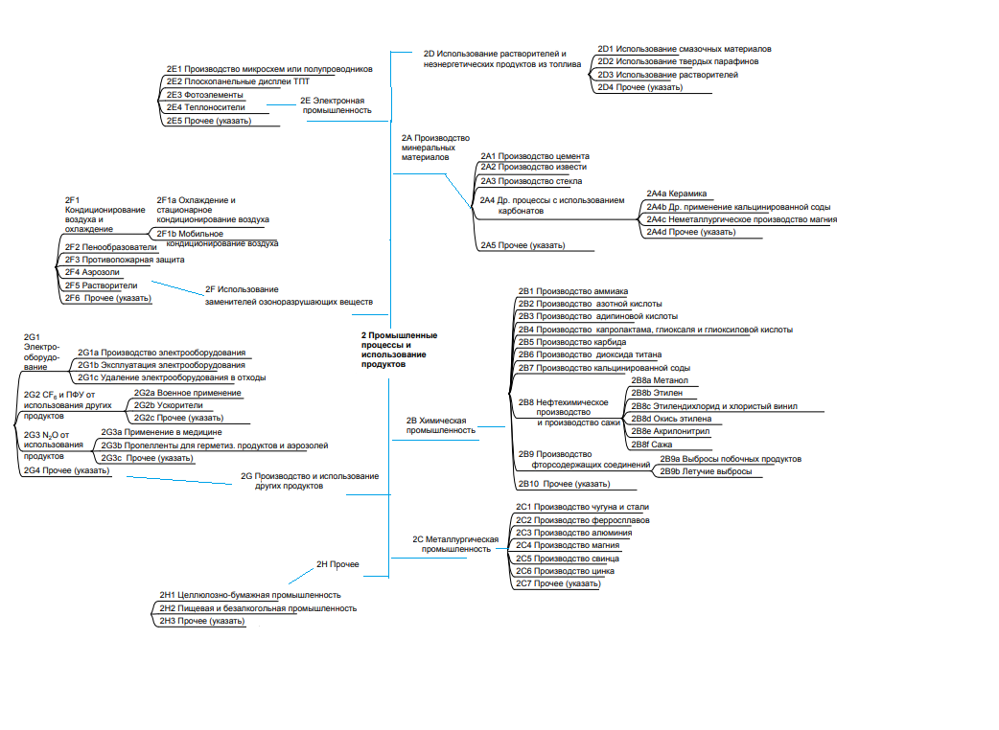
Консультативная группа экспертов (КГЭ)
9
Учебные материалы для национальных инвентаризаций парниковых газов

Slide 10
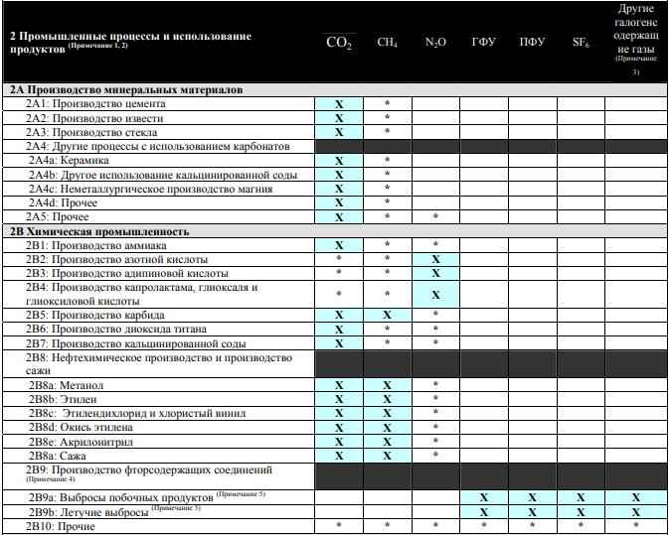

Slide 11

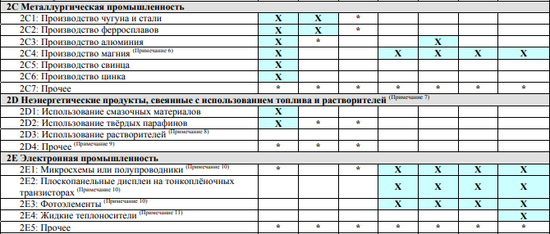

Slide 12
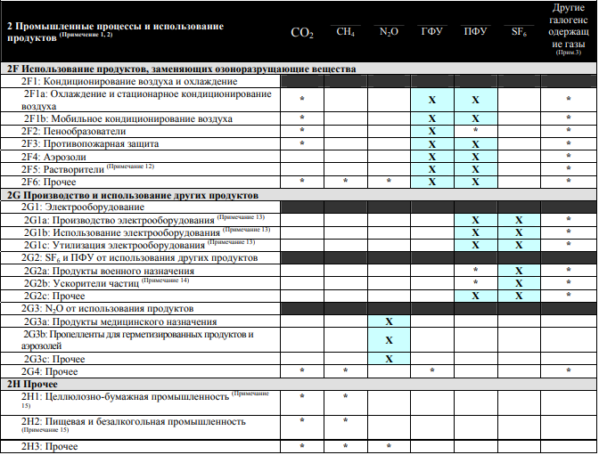

Slide 13
Газы ППИП (CO₂, CH₄, N₂O, HFCs, PFCs, SF₆ and NF₃)
Целый ряд различных газов:
CO₂, CH₄, N₂O
HFCs, PFCs, SF₆
Другие галогенированные газы
Прекурсоры озона/аэрозолей (например НМЛОС)
H₂O и газы включённые в Монреальский протокол (например., ХФУ, ГХФУ) не попадают в категорию ППИП
В рамках РКИК ООН не включенные в приложении I Стороны:
следует сообщать о CO₂, CH₄ и N₂O
рекомендуется сообщать о HFCs, PFCs, SF₆ и прекурсорах
Включение фторированных парниковых газов важно из-за их высокого потенциала глобального потепления (ПГП), значительного использования в промышленных процессах и в домашних хозяйствах, значительных возможностей для сокращения затрат на снижение выбросов
Консультативная группа экспертов (КГЭ)
13
Учебные материалы для национальных инвентаризаций парниковых газов

Slide 14
2A: ВЫБРОСЫ ОТ ПРОИЗВОДСТВА МИНЕРАЛЬНЫХ МАТЕРИАЛОВ
Преобразование карбонатсодержащих соединений - известняка, доломита и др. (CaCO₃, MgCO₃, Na₂CO₃)
Выбросы диоксида углерода CO₂
Код | Категория | КВ по умолчанию
2A1: | Производство цемента | 0.51 т.CO2/т. клинкера
2A2: | Производство извести | 0.75 т. CO2/т. известняка
2A3: | Производство стекла | 0.20 т. CO2/т. стекла
2A4: | Другие способы использования карбонатов
2A4a: | Керамика | Глава 2.5
2A4b: | Другие методы использования кальцинированной соды | 0.41 т. CO2/ т. кальцинированной соды
2A4c: | Производство неметаллургического магния | 0.52 т. CO2 т. магнезита
2A4d: | Другое
2A5: | Другое
Консультативная группа экспертов (КГЭ)
14
Учебные материалы для национальных инвентаризаций парниковых газов

Slide 15
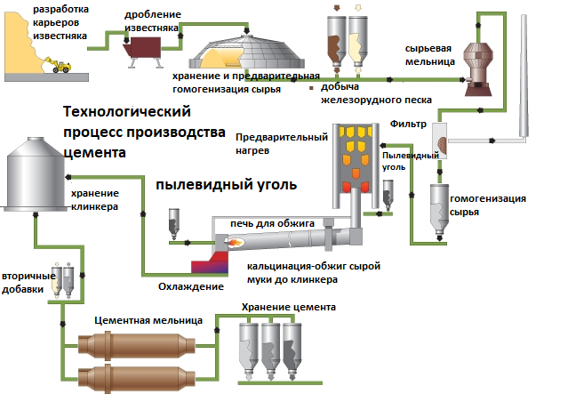
2A1: Производство цемента
Кальцинирование: CaCO3 +(Тепло) = CaO+CO2 (ППИП)
Сжигание: Уголь/Газ+O2=CO2 +(Тепло) (Энергетика)
15
Изображение взято с сайта http://www.dscrusher.com/solutions/production-line/sand-cement-cogeneration-production-line.html (по состоянию на 1 марта 2015 г.)

Slide 16
CO₂ от производства цемента (Уровень 1)
Выбросы CO₂ = ДД производство клинкера x КВ клинкер
Выбросы CO₂ = [Σ(M_{c,i} x C_{Cl,i}) – Im + Ex] x EF_{Clc}
M_{c,i} - вес (масса) произведённого цемента3 типа i, тонны
C_{Cl,i} - фракция клинкера в цементе типа i, дробь
Im - импорт клинкера для потребления, тонны
Ex - экспорт клинкера, тонны
EF_{Clc} - коэффициент выбросов для клинкера, тонны CO2/тонну клинкера
Коэффициент выбросов для клинкера, принятый по умолчанию = 0.52 тонны CO₂/тонну клинкера
(скорректирован на ЦП)
Консультативная группа экспертов (КГЭ)
16
Учебные материалы для национальных инвентаризаций парниковых газов

Slide 17
Выбросы CO₂ от производства цемента (Уровень 1)
Для оценки производства клинкера:
Необходимо собрать национальные данные по следующим направлениям:
Производство цемента по его типу (силикатный цемент, кладочный цемент и др.)
Фракция клинкера по типу цемента
Если подробная информация о типе цемента отсутствует, умножьте общее производство цемента на:
Ccl по умолчанию = 0.75 (если смешанного / "кладочного" цемента много)
Ccl по умолчанию = 0.95 (если в основном производится силикатный цемент’)
Необходимо получить данные о количестве импортированного и экспортированного клинкера.
Консультативная группа экспертов (КГЭ)
17
Учебные материалы для национальных инвентаризаций парниковых газов

Slide 18
Выбросы CO₂ от производства цемента (Уровень 2)
Уровень 2 включает Поправочный коэффициент для выбросов цементной пыли (ЦП), которые не возвращаются в обжиговую печь, которая считается «потерянной», и связанные с этим выбросы не учитываются клинкером:
CO2 Выбросы = M_{cl} x EF_{cl} x CF_{CKD}
CFCKD = 1 + (Md / Mcl) * Cd * Fd * (EFc / EFcl)
CFCKD - поправочный коэффициент для выбросов ЦП, относительные единицы
Md - вес ЦП, не возвращённой в обжиговую печь, тонны
Mcl - вес произведённого клинкера, тонны
Cd - доля исходного карбоната в составе ЦП (т.е. перед кальцинированием), дробь Fd - доля кальцинированного исходного карбоната в составе ЦП, дробь
EFc - коэффициент выбросов для карбоната, тонны CO₂/тонну карбоната
EFcl - коэффициент выбросов для клинкера без поправки на ЦП, (т.е. 0,51 тонны CO₂/тонну клинкера)
Консультативная группа экспертов (КГЭ)
18
Учебные материалы для национальных инвентаризаций парниковых газов

Slide 19
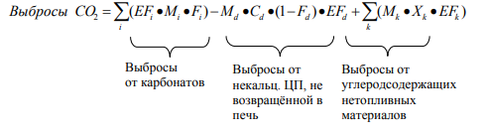
Выбросы CO₂ от производства цемента (Уровень 3)
Известняки и сланцы (сырье) также могут содержать долю органического углерода (кероген); другое сырье (например, летучая зола) может содержать углеродные остатки, которые при сжигании дают дополнительный выброс CO₂
Необходимые подробные данные о карбонатном сырье на уровне завода (установки)
Консультативная группа экспертов (КГЭ)
19
Учебные материалы для национальных инвентаризаций парниковых газов

Slide 20
2B: Химическая промышленность
Код | Категория | КВ по умолчанию
 |  | CO2 | N2O | CH4
2B1: | Производство аммиака | X
2B2: | Производство азотной кислоты |  | X
2B3: | Производство адипиновой кислоты |  | X
2B4: | Производство капролактама, глиоксаля и глиоксиловой кислоты |  | X X X
2B5: | Производство карбида SiC CaC2 | X X |  | X
2B6: | Производство диоксида титана | X
2B7: | Производство кальцинированной соды | X
Консультативная группа экспертов (КГЭ)
20
Учебные материалы для национальных инвентаризаций парниковых газов

Slide 21
2B: Химическая промышленность
Код | Категория | КВ по умолчанию
 |  | CO₂ | CH₄ | F-газы
2B8: | Нефтехимическое производство и производство техуглерода
2B8a: | Метанол | X | X
2B8b: | Этилен | X | X
2B8c: | Этилендихлорид и хлористый винил | X X | X
2B8d: | Окись этилена | X | X
2B8e: | Акрилонитрил | X | X
2B8f: | Техуглерод | X | X
2B9: | Производство фторсодержащих соединений
2B9a: | Выбросы побочных продуктов |  |  | X
2B9b: | Летучие выбросы |  |  | X
Консультативная группа экспертов (КГЭ)
21
Учебные материалы для национальных инвентаризаций парниковых газов

Slide 22
2B1: Производство аммиака
Выбросы CO₂ связаны с производством и использованием мочевины :
В Руководящих принципах от 1996 года : все эти выбросы были косвенно включены в выбросы CO₂ от производства аммиака
в РП от 2006 года: CO₂, извлеченный в процессе производства аммиака для производства мочевины, должен быть вычтен из выбросов CO2 "2B1 - Производство аммиака"
Выбросы CO2 при использовании / сжигании мочевины следует указывать в той категории, в которой они происходят, например:
Использование катализаторов на основе мочевины (Энергетика - Автомобильный транспорт)
Применение мочевины для сельскохозяйственных почв (СХЛХДВЗ)
Сжигание продуктов на основе мочевины (Отходы)
Таким образом, в настоящее время должным образом учитывается мочевина, производимая на аммиачных заводах.
Консультативная группа экспертов (КГЭ)
22
Учебные материалы для национальных инвентаризаций парниковых газов

Slide 23
2C: Металлургическая промышленность
Код | Категория | CO2 | CH4 | F-газы
2C1: | Производство чугуна и стали | X | X
2C2: | Производство ферросплавов | X | X
2C3: | Производство алюминия | X |  | X
2C4: | Производство магния | X |  | X
2C5: | Производство свинца | X
2C6: | Производство цинка | X
2C7: | Прочее
Консультативная группа экспертов (КГЭ)
23
Учебные материалы для национальных инвентаризаций парниковых газов

Slide 24
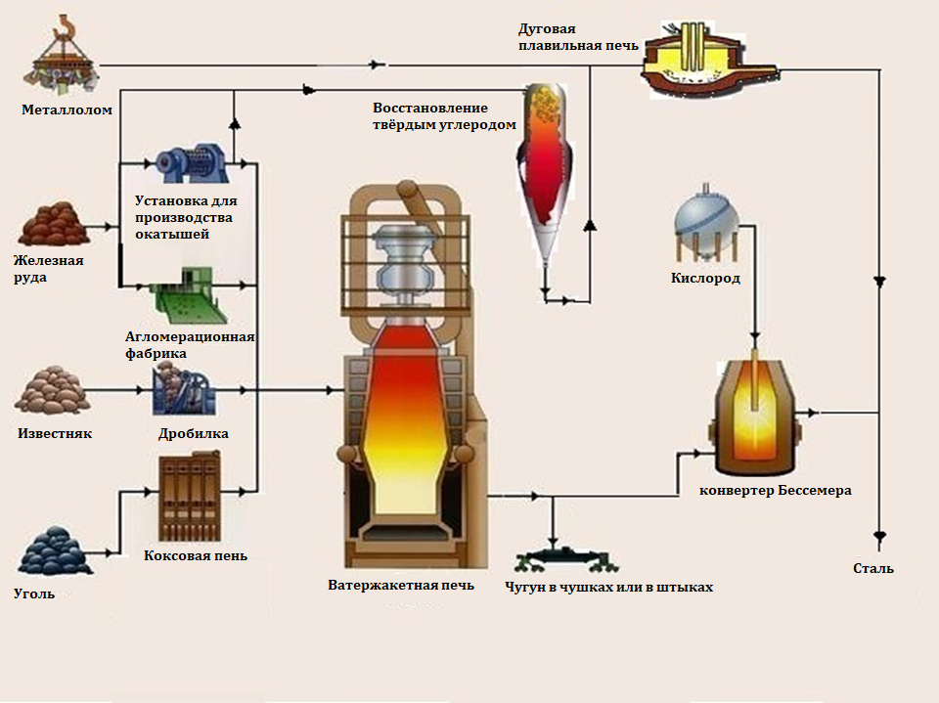
Изображение доступно по ссылке http://www.metalpass.com/metaldoc/paper.aspx?docID=251 (по состоянию на 1 марта 2015 г.)
Производство кокса: (Энергетика)
Уголь + (Тепло) = Кокс + углекислый газ
Производство железа: + Железная руда = Железо + Уг. Газ (ППИП)
Кокс
Сжигание: + Кислород = Уг. Газ + (Тепло) (ППИП)

Slide 25
2C1: Выбросы CO₂ от производство чугуна и стали (Уровень 1)
Выбросы CO₂ от производство чугуна и стали:
CO₂ Выбросы = Σ(AD_{i} x EF_{i})
AD_{i} - количество материала i, тонн
EF_{i} - коэффициент выбросов при производстве материала i, тонны CO₂/ на тонну произведенного материала i
Способ производства стали или процесс | КВ по умолчанию | Глобальный средний КВ по умолчанию для стали
 | тонны СО2 на тонну материала/продукции i
Кислородный конвертер | 1.46 | 1.06
Электродуговая печь (ЭДП) | 0.08
Открытая подовая печь (ОПП) | 1.72
Производство чугуна | 1.35 | (Если данные о деятельности по производству стали для каждого процесса недоступны, умножьте общее производство стали на этот КВ)
Производство железа прямого восстановления | 0.70
Производство агломерата | 0.20
Производство окатышей | 0.03
Коксовая печь (следует сообщать в рамках раздела "Энергетика") | 0.56

Slide 26
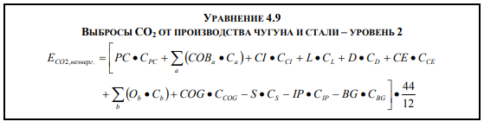
2C1: ВЫБРОСЫ CO2 ОТ ПРОИЗВОДСТВА ЧУГУНА И СТАЛИ – УРОВЕНЬ 2
Где, для производства чугуна и стали:
E_{CO2, неэнерг.} = выбросы СО2, которые должны учитываться в секторе ППИП, тонны
PC = количество кокса, израсходованного для производства чугуна и стали (за исключением производства агломерата), тонны
COB_{a} = количество побочного продукта a интегрированной коксовой печи, израсходованного в доменной печи, тонны
CI = количество угля, введенного прямо в доменную печь, тонны
L = количество известняка, израсходованного для производства чугуна и стали, тонны
D = количество доломита, израсходованного для производства чугуна и стали, тонны
CE = количество углеродных электродов, израсходованных в ЭДП, тонны
O_{b} = количество других углеродсодержащих и технологических материалов b, израсходованных для производства чугуна и стали, таких как агломерат или отходы пластмасс, тонны
COG = количество газа из камерных печей, израсходованного в доменной печи при производстве чугуна и стали, м3 (или другие единицы, например тонны или ГДж. Перевод единиц в соответствии с руководством в томе 2 (Энергетика)).
S = количество выплавленной стали, тонны
IP = количество выплавленного чугуна, не предназначенного для переплавки в сталь, тонны
BG = количество газа из камерных печей, транспортированного с места производства, м3 (или другие единицы, например тонны или ГДж. Перевод единиц в соответствии с руководством в томе 2 (Энергетика).
C_{x} = углеродное содержание материала шихты или продукта x, тонны C/(единица для материала x) [например, тонны С/тонну]
26

Slide 27
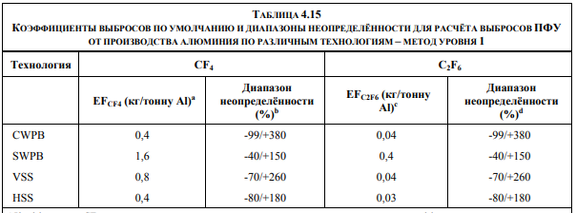
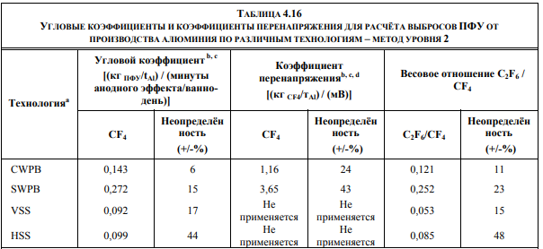
2C3. Производство алюминия– Выбросы ПФУ
Уровень 1 использует основанные на технологии КВ по умолчанию для 4 основных технологий производства: центральное предварительное спекание (CWPB) , боковое предварительное спекание (SWPB), горизонтальный метод Стада Содерберга (HSS) и вертикальный метод Стада Содерберга (VSS)
Уровень 2 основан на прямых измерениях ПФУ по 4 технологиям и 2 различным методам: Угловой коэффициент и коэффициент перенапряжения (Связь между технологическими показателями анодного эффекта)
Консультативная группа экспертов (КГЭ)
27
Учебные материалы для национальных инвентаризаций парниковых газов

Slide 28
2D: Использование растворителей и неэнергетических продуктов из топлива
Выбросы ПГ от использования неэнергетических продуктов (смазок, парафинов, ГСМ, растворителей), кроме
- сжигания в энергетических целях;
- использования в качестве сырья или восстановителя;
- сжигания отработанных масел / смазок с / без извлечения энергии (Сектор "Энергетика"/Сектор "Отходы")
Небольшая часть неэнергетических продуктов окисляется в процессе использования
Акцентируйтесь на прямых выбросах CO₂ и значительных выбросах НМЛОС / СО которые в конечном итоге окисляются до CO₂ в атмосфере
Код | Категория | CO2 | НМЛОС , CO
2D1: | Использование смазочных материалов | X
2D2: | Использование твердых парафинов | X
2D3: | Использование растворителей |  | X
2D4: | Прочее (производство и использование асфальта) |  | X
Консультативная группа экспертов (КГЭ)
28
Учебные материалы для национальных инвентаризаций парниковых газов

Slide 29
2E: Электронная промышленность
Code | Category
2E1: | Производство микросхем или полупроводников
2E2: | Плоскопанельные дисплеи ТПТ
2E3: | Фотоэлементы
2E4: | Теплоносители
2E5: | Прочее
Газы: CF4, C2F6, C3F8, c-C4F8, c-C4F8O, C4F6, C5F8, CHF3, CH2F2, Фторид азота(III) (NF3), Фторид серы(VI) (SF6)
Электронная промышленность:
Фторированные соединения используются во многих процессах современной электронной промышленности для плазменного плавления сложных схем, чистки реакционных камер и температурного контроля. Отдельные сектора электронной промышленности включают производство плоскопанельных дисплеев на тонкоплёночных транзисторах (ТПТ-ППД) и фотоэлектрические элементы (ФЭЭ)
Консультативная группа экспертов (КГЭ)
29
Учебные материалы для национальных инвентаризаций парниковых газов

Slide 30
2F: Выбросы фторированных заменителей озоноразрушающих веществ
Код | Категория | HFCs | ПФУ
2F1: | Кондиционирование и охлаждение воздуха | X | X
2F1a: | Охлаждение и стационарное кондиционирование воздуха | X | X
2F1b: | Мобильное кондиционирование воздуха | X | X
2F2: | Пенообразователи | X | X
2F3: | Противопожарная защита | X | X
2F4: | Аэрозоли | X | X
2F5: | Растворители | X | X
2F6: | Прочее | X | X
Консультативная группа экспертов (КГЭ)
30
Учебные материалы для национальных инвентаризаций парниковых газов

Slide 31
2F: Выбросы фторированных заменителей озоноразрушающих веществ
Приложения или Субприложения - основные группы текущего и ожидаемого использования заменителей ОРВ
Фактические выбросы в сравнении с потенциальными выбросами (2006 в сравнении 1996)
Мгновенные выбросы (в течение первых двух лет) и Отсроченные выбросы
Банк– общее количество веществ, содержащихся в существующем оборудовании, химических хранилищах, пенах, других продуктах, еще не выделенных в атмосферу (+ экспорт и импорт)
Подходы:
Коэффициент выбросов (a) и массово-балансовый подход (b)
Уровень 1 и Уровень 2
Консультативная группа экспертов (КГЭ)
31
Учебные материалы для национальных инвентаризаций парниковых газов

Slide 32
Фактические выбросы в сравнении с потенциальными выбросами
Руководящие принципы МГЭИК 2006 г. содержат методы оценки фактических выбросов заменителей ОРВ в отличие от подхода, основанного на потенциальных выбросах (Руководящие принципы МГЭИК 1996 г.), с учетом временного интервала между использованием заменителей ОРВ и выбросами.
Подход на основе потенциальных выбросов предполагает, что все выбросы от деятельности происходят в текущем году (производство + импорт - экспорт - уничтожение), игнорируя тот факт, что они будут происходить в течение многих лет, поэтому оценки могут стать очень неточными
Пример. Бытовой холодильник не выделяет или почти не выделяет хладагент в результате утечки в течение срока его службы, и большая часть его запаса не выделяется до его утилизации через много лет после производства. Даже в этом случае утилизация может не повлечь за собой значительные выбросы, если хладагент и вспенивающий агент в холодильнике будут использованы для переработки или уничтожения.
Использование фактических выбросов позволяет :
точно оценить выбросы заменителей ОРВ
надлежащим образом решить проблему сокращения выбросов в рамках методов борьбы с выбросами
Консультативная группа экспертов (КГЭ)
32
Учебные материалы для национальных инвентаризаций парниковых газов

Slide 33
Банк
Выбросы
Экспорт газов
Импорт газа
Импорт газа
Экспорт газа
Банк газа в оборудивании
в оборудовании
в оборудовании
Производство газа
Консультативная группа экспертов (КГЭ)
33
Учебные материалы для национальных инвентаризаций парниковых газов

Slide 34
Банк
Если имеют место отсроченные выбросы, то накопленная разница между количеством веществ, потреблённых в приложении или субприложении, и количеством веществ, которые уже выделились в атмосферу, называется банком (кондиционирование воздуха и охлаждение, противопожарная защита, пены с закрытыми порами).
Например. Пенообразующее вещество (вспениватель) сохраняется в продуктах, которые уже захоронены, и оно продолжает быть частью банка, поскольку это химическое вещество было потреблено, но ещё не выделилось в атмосферу.
Оценка размера банка приложения обычно проводится путём оценки исторического потребления химического вещества или с помощью подходящего коэффициента выбросов. Иногда можно оценить размер банка на основании детализованной информации о текущем запасе оборудования или продуктов.
Например. Мобильное кондиционирование воздуха, где автомобильная статистика может дать информацию о количестве автомашин по типу, возрасту и даже по наличию кондиционеров. Зная средний заряд, можно оценить банк без детального знания исторического потребления химических веществ, хотя этот способ, как правило, используется для перекрёстной проверки.
Консультативная группа экспертов (КГЭ)
34
Учебные материалы для национальных инвентаризаций парниковых газов

Slide 35
... Эффективная практика заключается в рассмотрении количества и значимости субприложений, доступности данных и моделей выбросов ... для точных оценок выбросов составители инвентаризации, скорее всего, предпочтут оценивать выбросы для каждого субприложения в отдельности ... (Уровень 2 )
Консультативная группа экспертов (КГЭ)
35
Учебные материалы для национальных инвентаризаций парниковых газов

Slide 36
2F: Субприложения
Консультативная группа экспертов (КГЭ)
36
Учебные материалы для национальных инвентаризаций парниковых газов

Slide 37
2F: Химические вещества и смеси
Консультативная группа экспертов (КГЭ)
37
Учебные материалы для национальных инвентаризаций парниковых газов

Slide 38
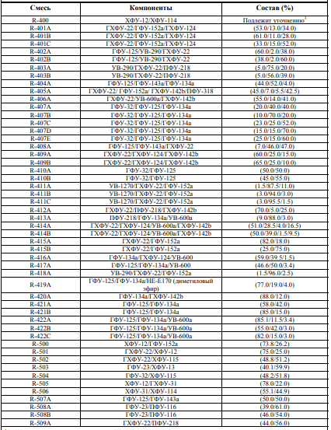
2F: Смеси
38

Slide 39
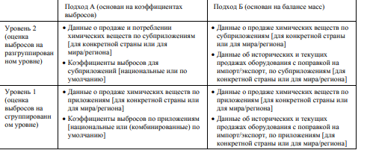
2F: Уровни/Подходы и Данные
Консультативная группа экспертов (КГЭ)
39
Учебные материалы для национальных инвентаризаций парниковых газов

Slide 40
2F4 / 2F5: Аэрозоли/ Растворители
Для мгновенных выбросов (solvents, aerosols):
Выбросы ПГ= St* КВ + S_{t-1}*(1- КВ)
S – количество продаж химических веществ в текущем и предыдущем году t, t-1
КВ = 1 для двух лет (100%), КВ по умолчанию - 0.5/0.5
Консультативная группа экспертов (КГЭ)
40
Учебные материалы для национальных инвентаризаций парниковых газов

Slide 41
2F2: Пенообразователи
Пены с открытыми порами (Многвенный выброс ПГ):
Выбросы ПГ = Mt
Mt - общее количество ГФУ, использованного при производстве новых ПОП в году t, тонны
Пены с закрытыми порами (Отсроченный выброс ПГ):
Выбросы ПГ = M_{t}*EF_{FYL}+ Bankt*EF_{AL} + DLt – RDt
Mt - общее количество ГФУ, использованного при производстве ПЗП в году t, тонны
EF_{FYL} - коэффициент выбросов для потерь в первом году, дробь
Bankt - заряд ГФУ, введенный в пены с закрытыми порами, выпущенные между годом t и t-n, тонны;
EFAL - коэффициент годовых выбросов в результате потери, дробь
DLt - потери химического вещества в конце срока службы
RDt - выбросы ГФУ, предотвращенные путем извлечения или разрушения пен и их вспенивателей в году t, тонны;
Консультативная группа экспертов (КГЭ)
41
Учебные материалы для национальных инвентаризаций парниковых газов

Slide 42
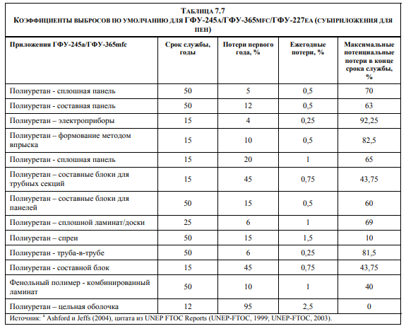
2F2: ПЗП: Коэффициенты выбросов
Консультативная группа экспертов (КГЭ)
42
Учебные материалы для национальных инвентаризаций парниковых газов

Slide 43
2F1: КОНДИЦИОНИРОВАНИЕ ВОЗДУХА И ОХЛАЖДЕНИЕ
Уровень 2b (Массово-балансовый подход):
Выбросы = Годовые продажи хладагента – Суммарный заряд нового оборудования+
+ Первоначальный суммарный заряд списываемого оборудования - Целенаправленно разрушенное количество
При оценке ежегодных продаж нового хладагента, суммарного заряда нового оборудования и первоначальной суммарного заряда списываемого оборудования, составители инвентаризации должны учитывать импорт и экспорт как химикатов, так и оборудования.
Уровень 2a (Коэффициент выбросов):
Выбросы = Eконтейнеры + Eзаряд + Eсрок службы + Eконец срока службы
Eконтейнеры = RM* c/100
Eзаряд = M * k/100
Eсрок службы = B *x/100
Eконец срока службы = M * p/100 * (1- n/100)
EFs: c, k, x, p, n
Консультативная группа экспертов (КГЭ)
43
Учебные материалы для национальных инвентаризаций парниковых газов

Slide 44
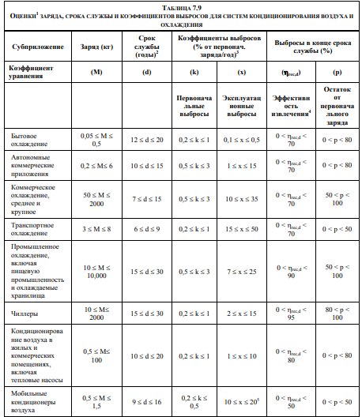
2F1: Кондиционирование воздуха и охлаждение : Коэффициенты выбросов
44

Slide 45
Нужна помощь? Без паники! Программное обеспечение МГЭИК спешит на помощь!
Программное обеспечение МГЭИК для инвентаризации позволяет оценивать фактические выбросы, даже если у вас нет исторических данных.
(!) Но вам нужно иметь следующие данные:
Год внедрения химического вещества
Отечественное производство химических веществ в текущем году
Импорт химических веществ в текущем году
Экспорт химических веществ в текущем году
Темпы роста продаж оборудования, в котором используются химические вещества
Консультативная группа экспертов (КГЭ)
45
Учебные материалы для национальных инвентаризаций парниковых газов

Slide 46
Пример 1. В стране X производство конкретного хладагента (ГФУ-143a) составляет 800 тонн с дополнительными 200 тоннами, которые поступают с импортном оборудованием, и общий объем потребления в 2005 году составил 1 000 тонн .
Исходя из структуры потребления и знаний о годе внедрения хладагента (1998), можно оценить, что выбросы составят 461 тонну, при условии развития банков в течение предыдущих семи лет..
Банк в 2005 году оценивается в объеме 3 071 тонн
Консультативная группа экспертов (КГЭ)
46
Учебные материалы для национальных инвентаризаций парниковых газов

Slide 47
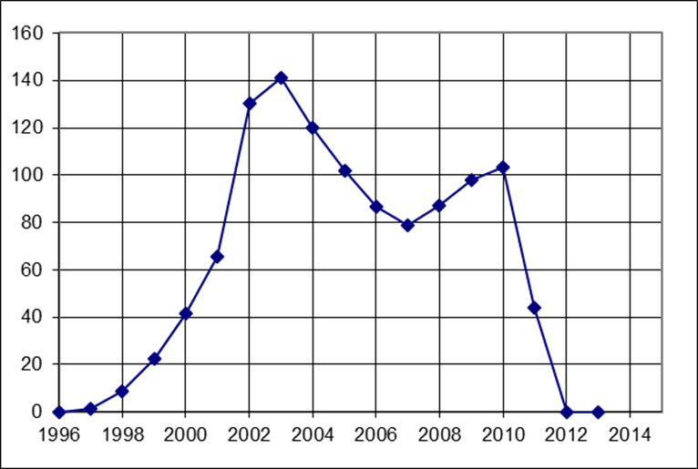
Пример 2. Страна Х импортировала только хладагент ГФУ-134а в 1997-2003 годах (производства и экспорта нет). Исходя из структуры потребления, можно оценить, что в 2013 году не было выбросов ПГ с учетом развития банка и выбросов от списанного оборудования.
Консультативная группа экспертов (КГЭ)
47
Учебные материалы для национальных инвентаризаций парниковых газов

Slide 48
2G: Производство и использование других продуктов
Код | Категория | Код | Категория
2G1 | Электрооборудование | 2G2c | Прочее
2G1a | Производство | 2G3 | N₂O от использования продуктов
2G1b | Эксплуатация | 2G3a | Применение в медицине
2G1c | Удаление в отходы | 2G3b | Пропелленты
2G2 | SF₆/ПФУ от использования других продуктов | 2G3c | Прочее
2G2a | Военное применение | 2G4 | Прочее
2G2b | Ускорители
Выбросы SF6 и ПФУ от электрооборудования: подстанции с газовой изоляцией (КПГИ) и газовыми автоматическими выключателями (ГАВ), высоковольтные линии передач с газовой изоляцией (ЛЭГИ), наружные измерительные трансформаторы с газовой изоляцией. Военное оборудование : наземные и бортовые воздушные радары, авионика, системы наведения ракет, радиоэлектронное подавление, эхолокаторы, десантные амфибии, другие самолеты-разведчики, лазеры, в программе стратегической оборонной инициативы (СОИ) и самолеты-невидимку. ПФУ для охлаждения электродвигателей, например на кораблях и подводных лодках. Косметические и медицинские применения, исследовательские ускорители частиц.
N2O: Применение в медицине, Автогонки, Пропеллент
Консультативная группа экспертов (КГЭ)
48
Учебные материалы для национальных инвентаризаций парниковых газов

Slide 49
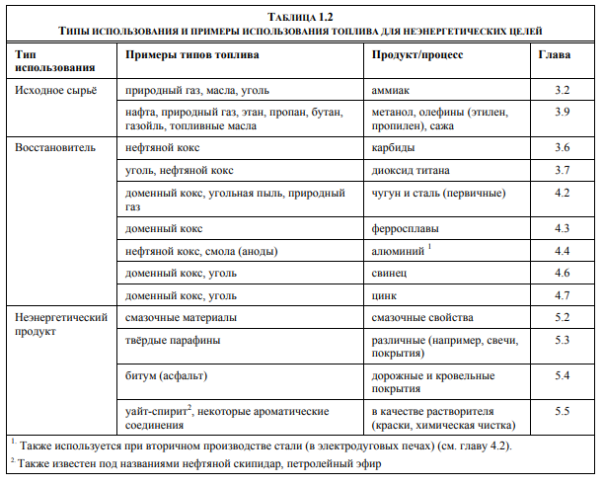
Данные о деятельности ППИП: перекрестные проверки
Консультативная группа экспертов (КГЭ)
49
Учебные материалы для национальных инвентаризаций парниковых газов

Slide 50
Данные о деятельности ППИП: перекрестные проверки/КК
Проверка полноты данных по CO₂
Проверка сальдо сырья
Подход к потенциальным выбросам для оценки ГФУ, ПФУ, или SF₆
Консультативная группа экспертов (КГЭ)
50
Учебные материалы для национальных инвентаризаций парниковых газов

Slide 51
Данные о деятельности ППИП: Сбор данных– КОВ
Откуда получить:
Регламент поэтапного отказа от ХФУ и ГХФУ
Государственная статистика
Производители и дистрибьюторы хладагентов
Компании по утилизации
Компании по Импорту / Экспорту
Ассоциация производителей
Маркетинговые исследования
Что следует получить:
График поэтапного отказа от зарядки нового оборудования и обслуживания
Количество оборудования, утилизируемого для каждого типа применения
Все чистые хладагенты, проданные для зарядки нового оборудования и для обслуживания в различных секторах
Оборудование, произведенное на национальном уровне с использованием хладагентов ГФУ (для всех субприложений)
Количество оборудования, использующего ГФУ (импорт и экспорт)
Хладагенты ГФУ, извлеченные для переработки или уничтожения
Средний срок службы оборудования
Начальный заряд систем
Консультативная группа экспертов (КГЭ)
51
Учебные материалы для национальных инвентаризаций парниковых газов

Slide 52
Данные о деятельности ППИП: Конфиденциальность
Поставщики данных могут ограничить доступ к информации, поскольку она конфиденциальна, не опубликована или еще не доработана
Найти решения, чтобы преодолеть их опасения посредством:
разъяснения предполагаемого использования данных
письменного согласия в отношении уровня, на котором данные будут преданы гласности
выявления повышенной точности, которая может быть достигнута за счет ее использования в инвентаризациях
предложения сотрудничества для получения взаимоприемлемых наборов данных
и / или отдать должное / выразить благодарность в инвентаризации за предоставленные данные
Консультативная группа экспертов (КГЭ)
52
Учебные материалы для национальных инвентаризаций парниковых газов

Slide 53
Заключение/Выводы
Разнообразие источников и газов в секторе ППИП
Сложно исчерпывающе включить все источники и газы
По крайней мере, основные источники и газы (ключевые категории) должны быть включены
Внимание к данным о деятельности:
Сложно собрать данные о деятельности (входные / выходные данные, характерные для завода данные)
Распределение данных и двойной учет
Конфиденциальные данные от частных компаний
Различные возможности для сокращения выбросов парниковых газов
Захват и сокращение выбросов на предприятиях (уничтожение N₂O на заводах по производству азотной кислоты )
Восстановление в конце срока службы продукта и может быть переработано или уничтожено (ГХФУ в холодильниках)
Консультативная группа экспертов (КГЭ)
53
Учебные материалы для национальных инвентаризаций парниковых газов

Slide 54
Благодарю за внимание
Рамочная конвенция Организации Объединённых Наций об изменении климата

